Slide 1

서버 그거 어떻게 하는건데
배승호
Socket Protocol을 이용한 채팅 웹 만들기

Slide 2


채팅 프로그램?
이용자끼리 서로 텍스트 등의 메시지를 보내서
실시간으로 대화할 수 있게 하는 시스템
기존에 사용하던 HTTP로 그게 될까?
Client
Server
Request
Response

Slide 3
HTTP
HyperText Transfer Protocol
인터넷 상에서 데이터를 주고 받기 위한 프로토콜
어떤 종류의 데이터든지 전송할 수 있도록 설계됨
HTML문서, 이미지, 동영상, 오디오 등…
애플리케이션 레벨의 프로토콜이며 TCP/IP 위에서 작동
Application Layer
HTTP
Transport Layer
TCP
Internet Layer
IP
Network Access Layer
Ethernet

Slide 4
Connectionless와 Stateless
HTTP는 Connectionless 방식으로 작동
서버에 연결하고, 요청해서 응답을 받으면 연결을 끊음
수십만명이 웹 서비스를 이용해도, 접속 유지는 최소한으로 유지
is 장점
연결이 필연적으로 끊기기에, 클라이언트의 상태를 알 수 없음
is 단점
= Stateless

Slide 5
Socket 프로토콜
서버와 클라이언트 양방향으로 연결되는 통신
소켓에 연결되면 연결이 끊기지 않고 서로 데이터를 교환 할 수 있음
Client
Server
Data
Data

Slide 6
사실 HTTP도 소켓 통신 입니다
소켓은 IP와 Portnumber로 이루어진 통신의 끝단
HTTP도 클라이언트 소켓과 서버 소켓의 통신임
다만, HTTP를 분리하여 개념이 생긴 이유는
통신이 한번 이루어지면 연결이 끊기기 때문임

Slide 7
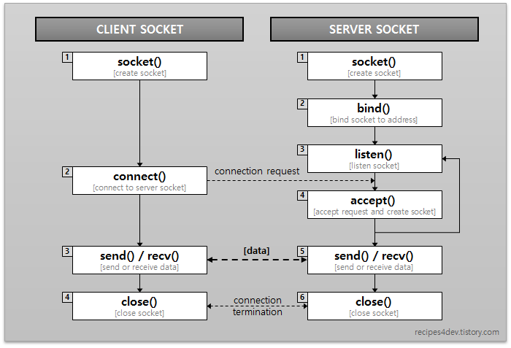
더 자세한 건 구글과 학교 수업에서..
깊게 파면 한도 끝도 없이 깊음…

Slide 8
서버 코딩 해보기
프론트 파일들은 이미 여러분께 제공했음
server.js 파일에 코딩을 해서 소켓 서버를 구현할 거임

Slide 9
서버 코딩 해보기
socket.io의 메소드
io.on(‘connection’, callback)
클라이언트가 서버에 접속하면 발생하는 이벤트
socket.on(‘event_name’, callback)
클라이언트에서 event_name이라는 이벤트가 오면 콜백 실행
socket.emit(‘event_name’, data)
접속된 모든 클라이언트에게 event_name 이벤트 발생시킴

